Slide 1
ΤΗΛΕΠΙΚΟΙΝΩΝΙΑΚΑ ΔΙΚΤΥΑ
ΝΕΑΣ ΓΕΝΙΑΣ
(β’ μέρος)
Διδάσκων: Τσορμπατζόγλου Ανδρέας

Slide 2
Κυματική εξίσωση-δείκτης διάθλασης
Κυματική εξίσωση που προκύπτει από τις εξισώσεις Maxwell.
ο μετασχηματισμός Fourier της έντασης Ε του ηλεκτρικού πεδίου
k₀ o κυματαριθμός και

Slide 3
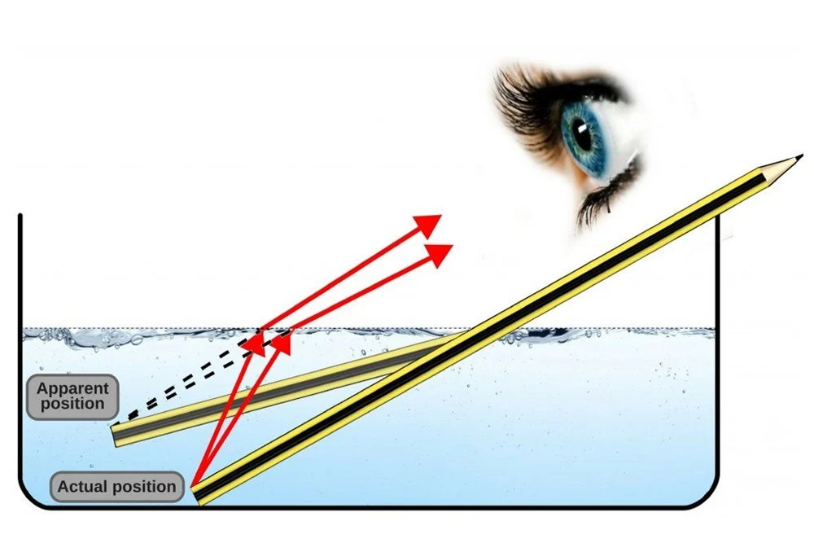
Δείκτης διάθλασης
Κάθε υλικό επιτρέπει στο φως να το διαπερνά με διαφορετική ταχύτητα. Ορίζεται ως δείκτης διάθλασης n το μέγεθος που δίνεται από τη σχέση:
$$n=\frac{c}{u}$$
όπου c η ταχύτητα του φωτός στο κενό και u η ταχύτητα του φωτός στο μέσο διάδοσης

Slide 4
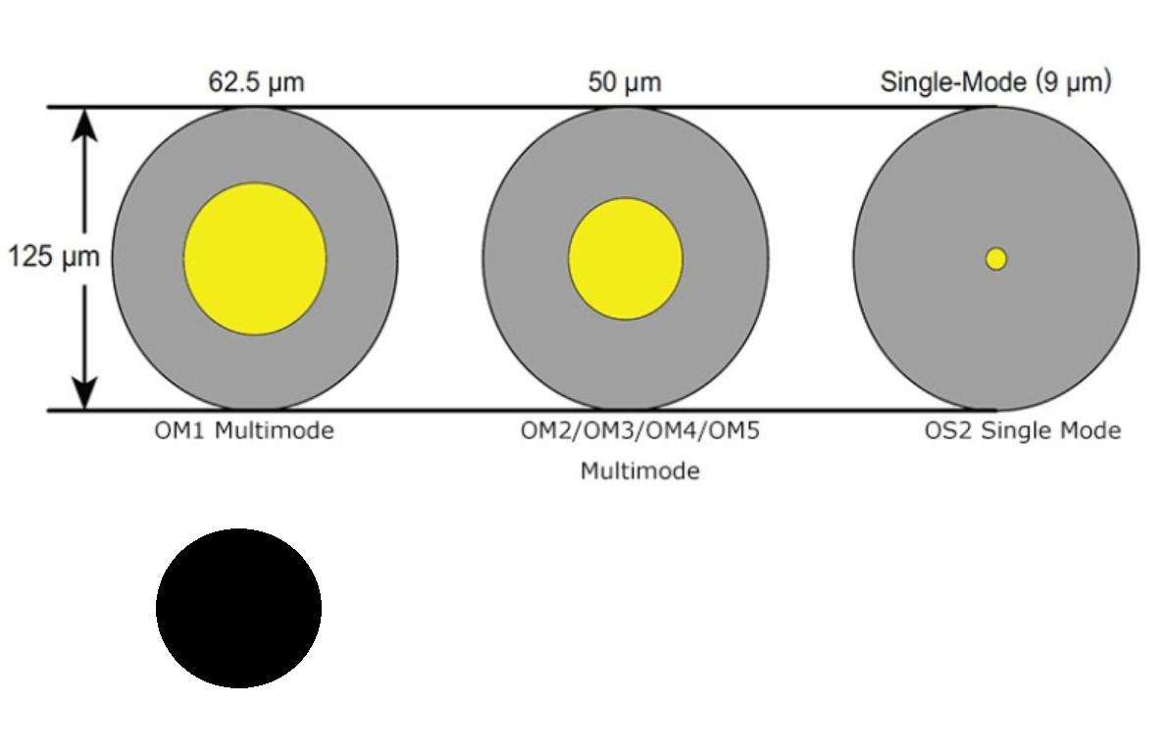
Είδη οπτικών ινών 1
Σε μεγάλες αποστάσεις όπως οι οπτικές ίνες που ποντίζονται στους ωκεανούς και αυτές που τοποθετούνται για ADSL VDSL χρησιμοποιούμε αποκλειστικά μονότροπες. Πολύτροπες χρησιμοποιούμε για μικρά τοπικά δίκτυα για τη σύνδεση διακομιστών, μεταγωγέων και δικτύων περιοχής αποθήκευσης εντός κέντρων δεδομένων.
μανδύας
πυρήνας
Ανθρώπινη τρίχα 75μm

Slide 5
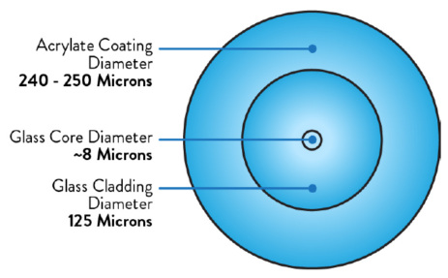
Είδη οπτικών ινών 2
Μονότροπη οπτική ίνα

Slide 6
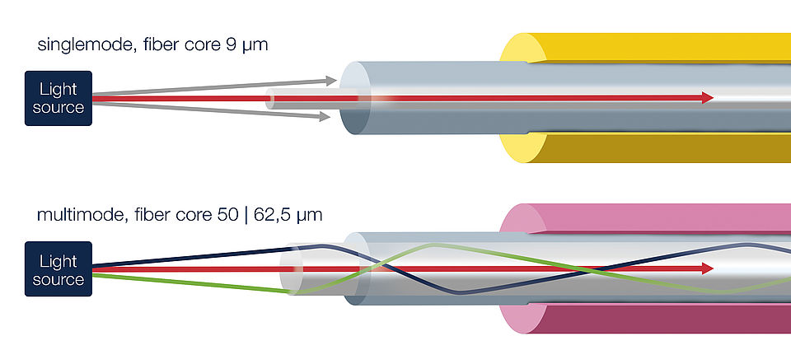
Είδη οπτικών ινών 3
Ένας τρόπος διάδοσης του φωτός μέσα στην οπτική ίνα
laser
Πολλοί τρόποι διάδοσης του φωτός μέσα στην οπτική ίνα

Slide 7
Κυματική εξίσωση-αριθμός V
όπου
Μια σημαντική παράμετρος λαμβάνεται αν πολλαπλασιάσω το p με την ακτίνα του πυρήνα
Ο αριθμός V παίζει σημαντικό ρόλο στον καθορισμό της συνθήκης αποκοπής, δηλαδή πότε η ακτινοβολία διαφεύγει από την οπτική ίνα.

Slide 8
Είδη οπτικών ινών 4
Ίνα κλιμακωτού δείκτη διάθλασης
n₁=1.45-1.48
V=2·π·NA·α/λ
$NA=\sqrt{n_{1}^{2}−n_{2}^{2}}$
n₂=1.45
Γενικά στις πολύτροπες οπτικές ίνες απαιτείται μεγαλύτερη διαφορά στον δείκτη διάθλασης ανάμεσα στον πυρήνα και τον μανδύα

Slide 9
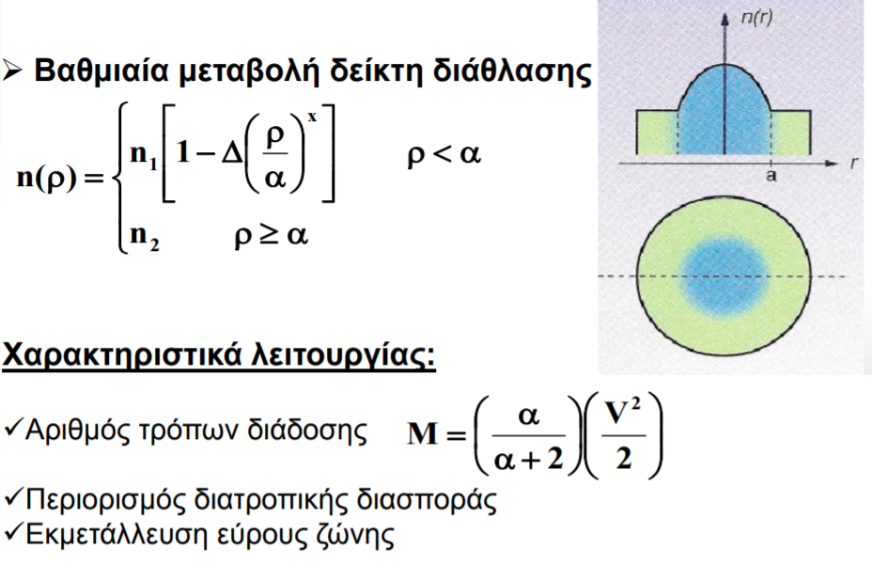
Είδη οπτικών ινών 5
Ίνα βαθμιαίου δείκτη διάθλασης
V=2·π·NA·α/λ
$NA=\sqrt{n_{1}^{2}−n_{2}^{2}}$
Οι σύγχρονες οπτικές ίνες έχουν τόσο μικρή διαφορά στον δείκτη διάθλασης που μπορούν να θεωρηθούν βαθμιαίου δείκτη διάθλασης

Slide 10
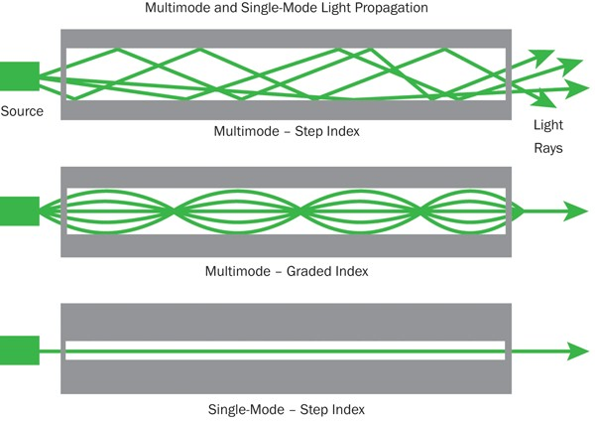
Είδη οπτικών ινών 6
Ίνα κλιμακωτού δείκτη διάθλασης
Ίνα βαθμιαίου δείκτη διάθλασης
Μονότροπη

Slide 11
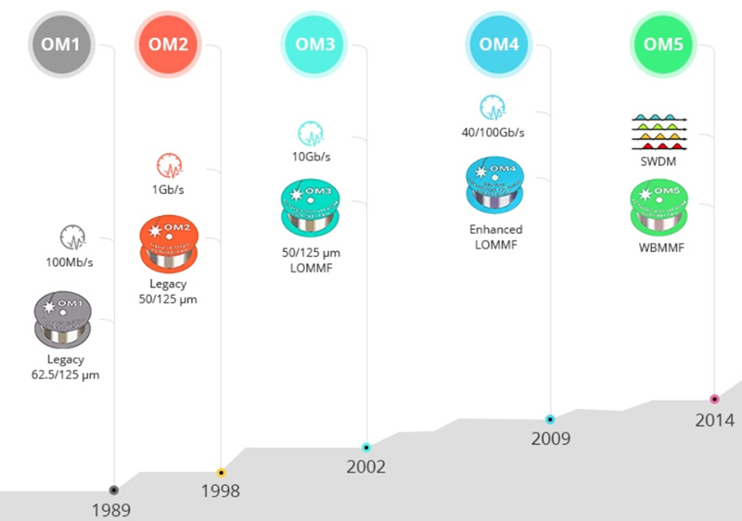
Είδη οπτικών ινών 7

Slide 12
Είδη οπτικών ινών 8
Ίνες πολλαπλών πυρήνων

Slide 13
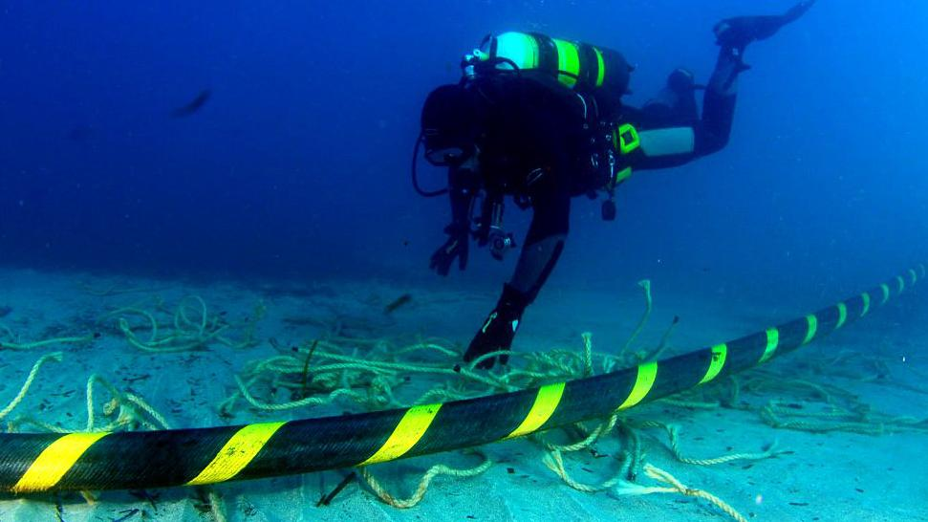
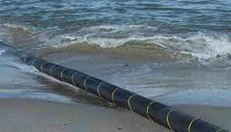
Είδη οπτικών ινών 7

Slide 14
Φαινόμενα διάδοσης σε οπτικές ίνες
Τα φαινόμενα διάδοσης διακρίνονται σε γραμμικά και μη γραμμικά
Γραμμικά
Εξασθένηση κατά τη διάδοση σε οπτικές ίνες
Διασπορά κατά τη διάδοση
- Τρόπων διάδοσης
- Τρόπων πόλωσης
- Διασπορά κυματοδηγού
- Διασπορά υλικού
Μη γραμμικά
Φαινόμενα Kerr (Αυτοδιαμόρφωση Φάσης, Ετεροδιαμόρφωση Φάση, Μίξη 4 φωτονίων)
Φαινόμενα σκέδασης (Σκέδαση Raman, Σκέδαση Brillouin)

Slide 15
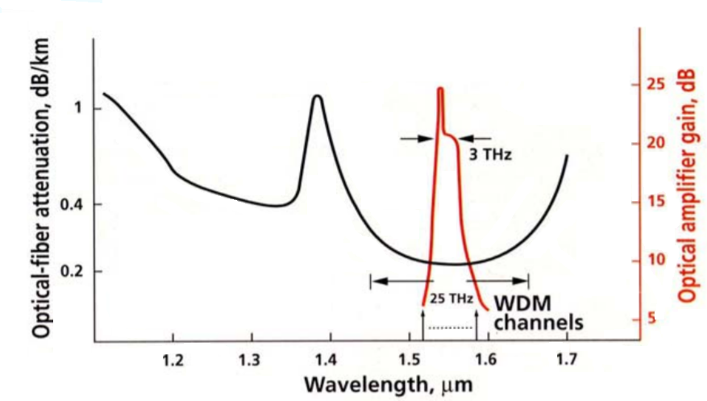
Γραμμικά φαινόμενα - Παράγοντες εξασθένησης 1
Η εξασθένηση μετράται ανά μονάδα μήκους της ίνας. Όσο μεγαλύτερο τo μήκος της ίνας τόσο μεγαλύτερη είναι η συνολική απώλεια.
Η εξασθένηση δεν παραμορφώνει το σήμα αλλά προκαλεί εκθετική μείωση της ισχύος του φωτός κατά τη διάδοσή του

Slide 16
Γραμμικά φαινόμενα - Παράγοντες εξασθένησης 2
Απορρόφηση: εξαρτάται από το υλικό και την καθαρότητά του
- ενδογενής απορρόφηση από άτομα υλικού της ίνας
- εξωγενής απορρόφηση από άτομα ανεπιθύμητων προσμίξεων
- απορρόφηση από ατέλειες ατόμων γυαλιού
Σκέδαση: λόγω ανομοιογένειας υλικού
- σκέδαση Rayleigh (σκέδαση σε σωματίδια μικρού μεγέθους ως προς το μήκος
κύματος του φωτός που προκαλεί διασπορά του φωτός)
- σκέδαση Mie (σκέδαση σε σωματίδια μεγάλου μεγέθους ως προς το μήκος κύματος
του φωτός που επίσης προκαλεί διασπορά του φωτός)
Ακτινοβολία: λόγω ασυνεχειών, π.χ. καμπύλωση ίνας, ή κατασκευαστικών ατελειών
- καμπυλότητα αυξάνει το ποσοστό διαφυγόντος πεδίου

Slide 17
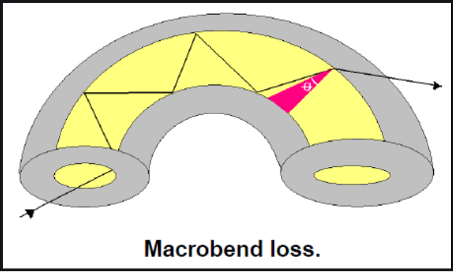
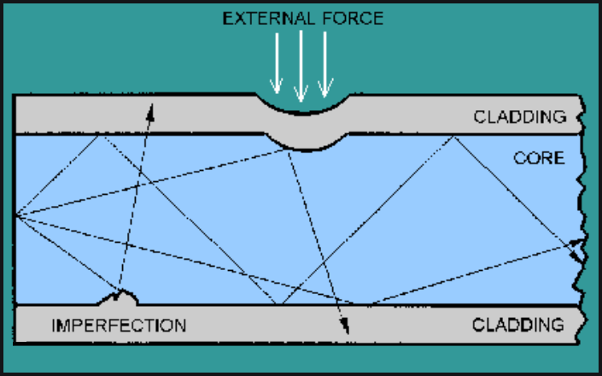
Γραμμικά φαινόμενα - Παράγοντες εξασθένησης 3
Απώλειες κατά τη μηχανική επιβάρυνση της οπτικής ίνας

Slide 18
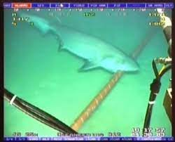
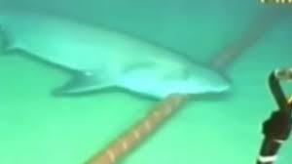
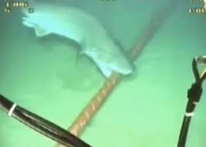
Γραμμικά φαινόμενα - Παράγοντες εξασθένησης 4

Slide 19
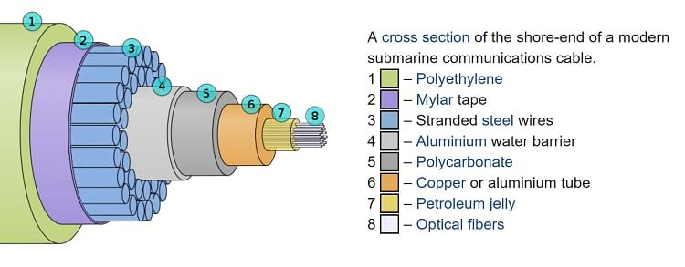
Γραμμικά φαινόμενα - Παράγοντες εξασθένησης 5
Προστασία της οπτικής ίνας
- Πλαστικό
- Μονωτική
- Καλώδια χάλυβα
- Αλουμίνιο
- Πολυανθρακικό
- Χαλκός-Αλουμίνιο
- Ζελέ πετρελαιου
- Οπτικές ίνες

Slide 20
Γραμμικά φαινόμενα - Φαινόμενα διασποράς 1

Slide 21
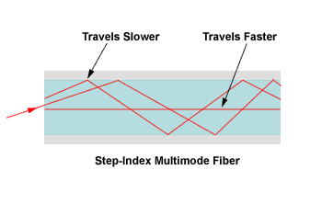
Γραμμικά φαινόμενα - Φαινόμενα διασποράς 2

Slide 22
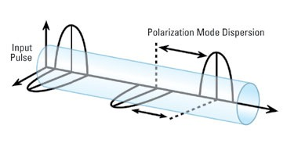
Γραμμικά φαινόμενα - Φαινόμενα διασποράς 3

Slide 23
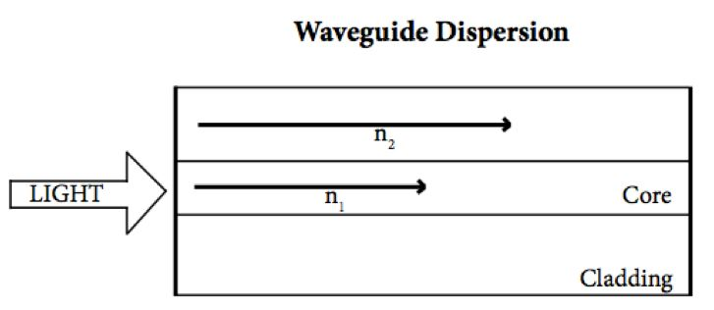
Γραμμικά φαινόμενα - Φαινόμενα διασποράς 4

Slide 24
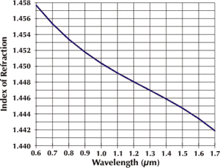
Γραμμικά φαινόμενα - Φαινόμενα διασποράς 5

Slide 25
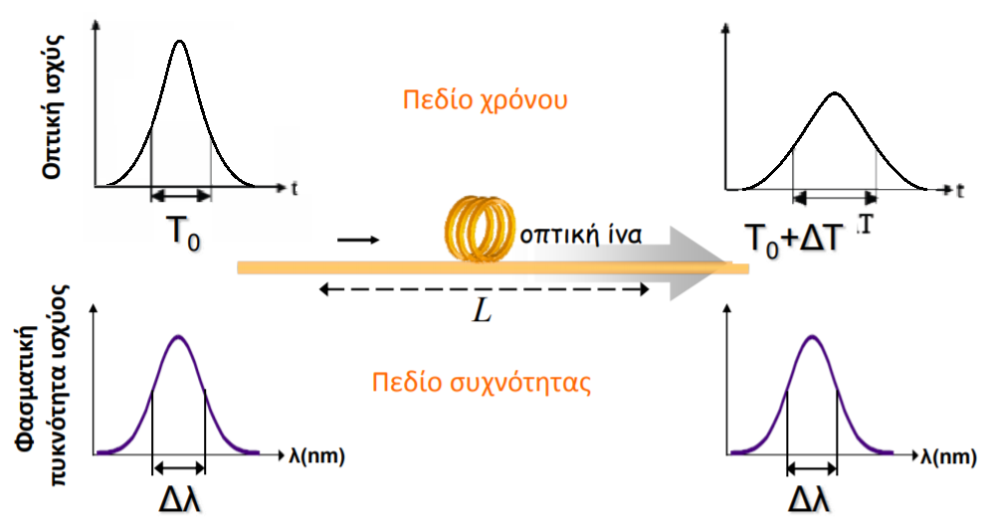
Γραμμικά φαινόμενα - Φαινόμενα διασποράς 6
Η γραμμική φύση της διασποράς δηλώνει ότι ως φαινόμενο δεν εξαρτάται από την ισχύ του
σήματος. Επίσης δεν επιφέρει αλλαγή στη φασματική κατανομή του. Επιδρά στον ρυθμό μετάδοσης ή/και την εμβέλεια.

Slide 26
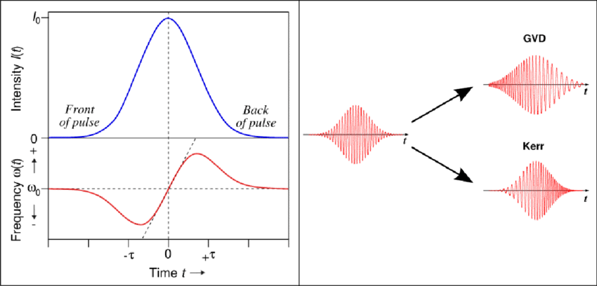
Μη γραμμικά φαινόμενα – Φαινόμενο Kerr
Το φαινόμενο Kerr είναι ένα μη γραμμικό οπτικό φαινόμενο στις οπτικές ίνες όπου ο δείκτης διάθλασης του υλικού αλλάζει με την ένταση του οπτικού πεδίου. Αυτό το φαινόμενο μπορεί να οδηγήσει σε αυτοεστίαση ή αυτο-αποεστίαση του φωτός, μη γραμμικές μετατοπίσεις φάσης και διάφορες συμπεριφορές επεξεργασίας οπτικού σήματος. Στην οπτική επικοινωνία, έχει τόσο χρήσιμες όσο και τεχνικά απαιτητικές επιπτώσεις, επηρεάζοντας την ποιότητα του σήματος και τη μη γραμμική επεξεργασία του.

Slide 27
Μη γραμμικά φαινόμενα – Φαινόμενα σκέδασης
H σκέδαση Raman (SRS) είναι μια μη γραμμική σκέδαση κατά την οποία τα προσπίπτοντα φωτόνια αλληλεπιδρούν με τους τρόπους δόνησης των μορίων στο υλικό της ίνας. Όταν η συχνότητα του προσπίπτοντος φωτονίου ταιριάζει με τη συχνότητα δόνησης του υλικού, η ενέργεια μπορεί να μεταφερθεί από το προσπίπτον φωτόνιο στη λειτουργία δόνησης, με αποτέλεσμα ένα νέο φωτόνιο με μετατοπισμένη συχνότητα (σκέδαση Stokes). Το SRS μπορεί να οδηγήσει σε φασματική διεύρυνση και μεταφορά ενέργειας μεταξύ των οπτικών τρόπων λειτουργίας στην ίνα.
Η σκέδαση Brillouin (SBS) είναι ένα μη σκέδαση κατά την οποία τα προσπίπτοντα φωτόνια αλληλεπιδρούν με ακουστικά φωνόνια στο υλικό της ίνας. Όταν η συχνότητα του προσπίπτοντος φωτονίου ταιριάζει με τη συχνότητα του ακουστικού φωνονίου, η ενέργεια μπορεί να μεταφερθεί από το προσπίπτον φωτόνιο στη λειτουργία φωνονίου, δημιουργώντας ένα νέο φωτόνιο με διαφορετική συχνότητα (σκέδαση Stokes). Το SBS μπορεί να οδηγήσει σε οπισθοσκέδαση του οπτικού σήματος, προκαλώντας δυνητικά υποβάθμιση του σήματος και ενίσχυση ανεπιθύμητου θορύβου.

